Slide 1
СОВРЕМЕННЫЙ УРОК
Подготовил:Заведующий М.В.Мищенко

Slide 2
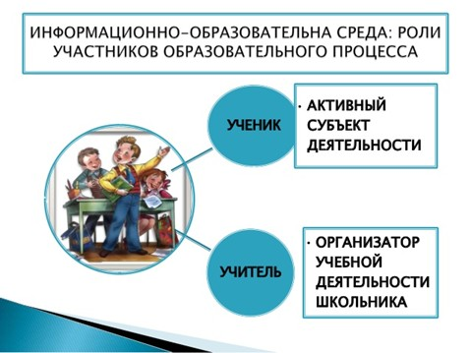
ЦЕЛЬ И ЗАДАЧИ:

Slide 3


СОВРЕМЕННЫЙ УРОК - ЕГО МЕТОДИЧЕСКОЕ ОБЕСПЕЧЕНИЕ

Slide 4
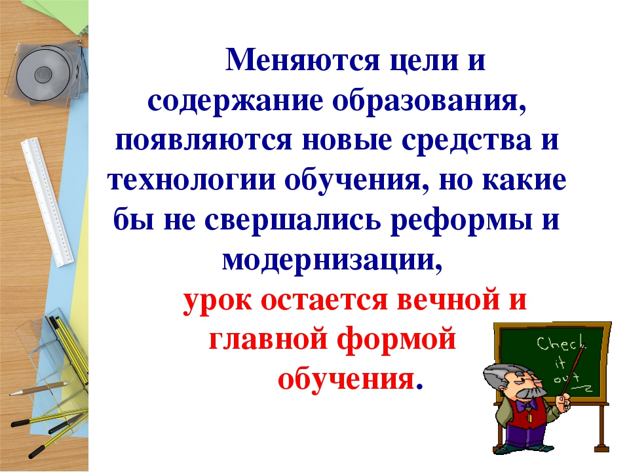

Slide 5
УРОК - ОСНОВА
УРОК – ОСНОВА учебно-воспитательного процесса, который в свою очередь является элементом образовательного процесса в целом.

Slide 6

Современный, – это и совершенно новый, и не теряющий связи с прошлым, одним словом – актуальный. Если урок – современный, то он обязательно закладывает основания для будущего.

Slide 7
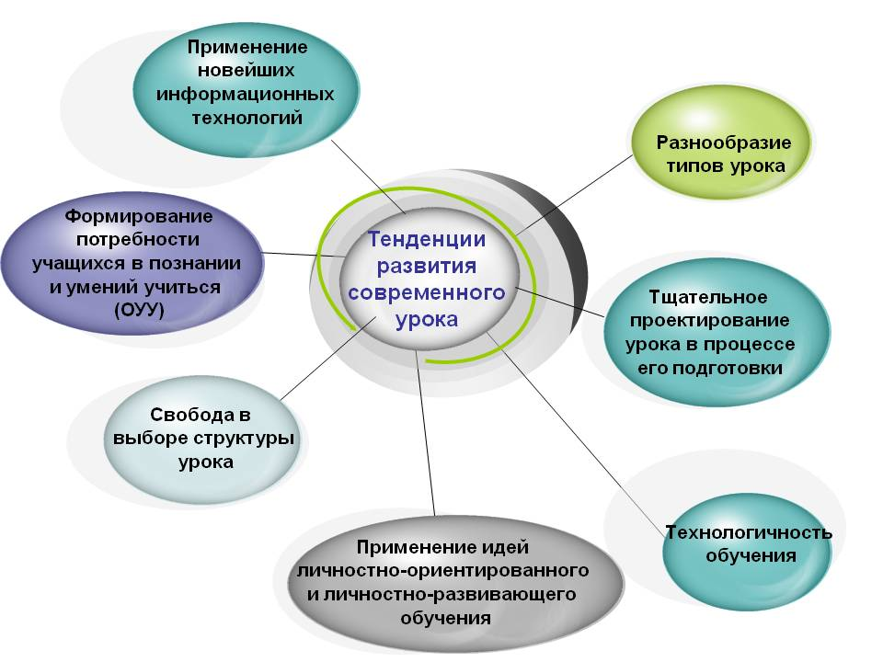

Slide 8
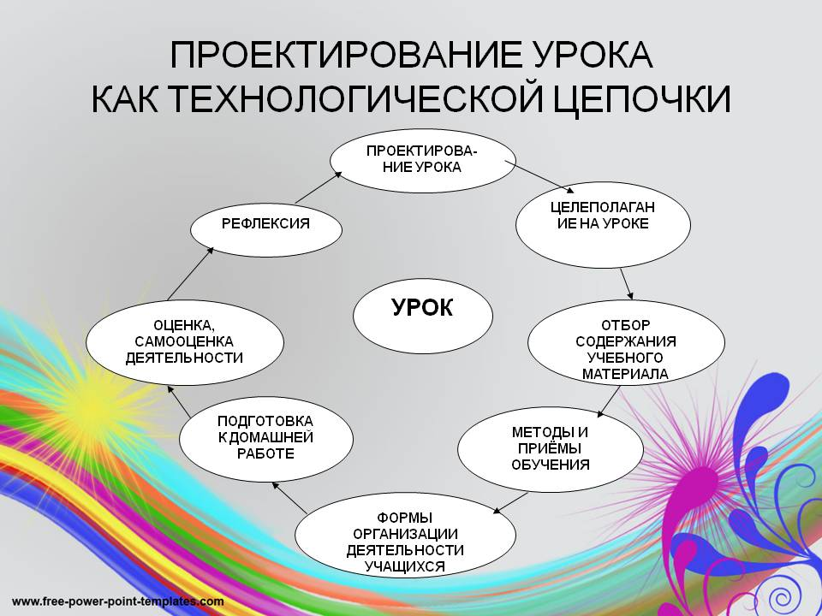

Slide 9
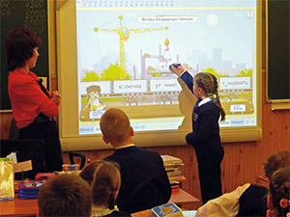
Оснащение для современного урока

Slide 10


Slide 11
СВОЙСТВА СОВРЕМЕННОГО УРОКА
Целостность
Совместимость
Стабильность и устойчивость
Наличие обратной связи
Адаптация

Slide 12
Посредственный учитель- излагает, Хороший –объясняет, Выдающий – показывает, Великий-вдохнавляет.

Slide 13


